Slide 1
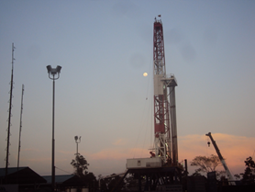
TESIS DE GRADO PARA OBTENER EL TÍTULO DE MAGISTER EN SEGURIDAD Y RIESGO
“IDENTIFICACIÓN Y EVALUACIÓN DE FACTORES DE RIESGOS LABORALES, EN LA CONSTRUCCION DE LA PLATAFORMA DE EXPLOTACIÓN DE PETRÓLEO, CANTÓN EL SACHA”
Presentado por:
Ing. Patricio García O.
Ingeniero Industrial

Slide 2
OBJETIVO GENERAL
Identificación y evaluación de los Factores de Riesgos Laborales para la implementación de una propuesta de un Sistema de Gestión de Seguridad y Salud Ocupacional de acuerdo a la normativa nacional vigente en la construcción de una plataforma de explotación de petróleo, proyecto a cargo de la Empresa Villacreces Andrade S.A.

Slide 3
OBJETIVOS ESPECÍFICOS
Determinar los factores de riesgos laborales de las tareas principales en la etapa de construcción de obras civiles de una plataforma de explotación de petróleo.
Evaluación de los Factores de Riesgos Laborales para determinar el nivel de peligrosidad.
Implementar la propuesta de gestión de riesgo , aplicable en las actividades de construcción de obras civiles, de una plataforma para explotación de petróleo a cargo de la Constructora, Villacres Andrade S.A.

Slide 4
JUSTIFCACIÓN
Sistema de seguridad y salud ocupacional S&SO
Ventajas
competitivas
Permanencia en
El mercado
Identificación y evaluación de
Riesgos laborales
Mejor
productividad
Método
adecuado

Slide 5
RESULTADOS QUE QUEREMOS ALCANZAR
Identificación y evaluación de riesgos laborales
Implementación de un sistema de seguridad y salud ocupacional
HIPÓTISIS
Trabajadores mejor protegidos física y mentalmente
Mayores resultados en beneficio de la empresa y los trabajadores

Slide 6
SITUACION ACTUAL DE LA PROBLEMATICA
No solo la constructora Villacrces Andrade incumplen con la normativa legal vigente.
Incumplimiento de los requisitos legales
En cuanto a seguridad y salud ocupacional
Inexistencia de políticas corporativas para ejecutar actividades con seguridad
No existe un estudio de identificación y evaluación de factores de riesgos laborales , para construcción de obras civiles de una plataforma
Desconocimiento del personal sobre riesgos laborales

Slide 7
DIAGNOSTICO DE LA CONSTRUCTORA VILLACRECES ANDRADE PARA LA IMPLEMENTACIÓN DEL SISTEMA DE S&SO
POLÍTICA DE S&SO SI EXISTEN
SISTEMA DE GESTIÓN DE S&SO NO EXISTE
UNIDAD DE SEGURIDAD Y SALUD OCUPACIONAL EN PROCESO
UNIDAD DE SEGURIDAD Y SERVICIO MÉDICO EN PROCESO
SERVICIO MÉDICO DE EMPRESA NO EXISTE
PLAN DE SEGURIDAD Y SALUD OCUPACIONAL EN PROCESO
REGISTRO DE ACCIDENTES E INCIDENTES NO EXISTE
REGISTRO DE LA MORBILIDAD LABORAL NO EXISTE
EXAMANES PREVENTIVOS Y PERIODICOS NO EXISTE
REGLAMENTO DE SEGURIDAD Y SALUD LABORAL EN PROCESO

Slide 8
CLASIFICACIÓN DE LOS FACTORES DE RIESGOS LABORALES
Los factores de riesgo y las condiciones ambientales de trabajo que afectan al personal no solo en su salud integral, física, mental y en su bienestar, como en su productividad son tantos que sería imposible considerarlos separadamente.
Para su estudio se han establecido diferentes clasificaciones, una de las cuales, considerada en el Sistema Gestión de Riesgos del Trabajo del IESS de Julio del 2007 y es la siguiente:

Slide 9





CLASIFICACIÓN DE LOS FACTORES DE RIESGOS LABORALES
Factores Psicosociales

Slide 10
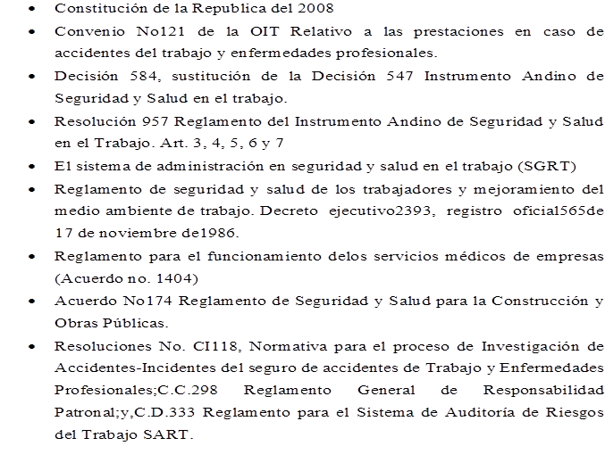
ARJUMENTO JURÍDICO

Slide 11
ESTADISTICAS D E ACCIDENTEN AÑO 2013
FUENTE: REGISTROS DE ACCIDENTES DE EMPRESA CVA.

Slide 12
IDENTIFICACIÓN DE LOS FACTORES DE RIESGO DE ACUERDO A LA MATRIZ 3 X 3 DEL INSHT
FACTORES DE RIESGO
De conformidad con la Clasificación Internacional de los Riesgos según su naturaleza, los cuales deberán ser descritos en una Matriz de Riesgos Laborales 3 X 3 , del INSHT según su naturaleza; para la construcción de una plataforma de explotación de petróleo se identificaron, midieron y evaluaron los siguientes riesgos:
Riesgos Mecánicos
Riesgos Físicos
Riesgos Químicos
Riesgos Biológicos
Riesgos Ergonómicos
Riesgos Psicosociales

Slide 13
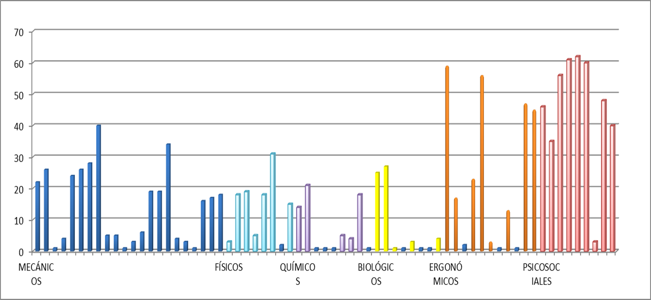
CLASIFICACIÓN DE LOS FACTORES DE RIESGOS DE ACUERDO A LA MATRIZ 3 X3 DEL INSHT

Slide 14
ESTADÍSTICA DE POBLACIÓN OBJETIVA DE ENCUESTAS DEL PROYECTO CONSTRUCCIÓN DE PLATAFORMA
POBLACIÓN | UNIVERSO |  | ENCUESTADOS
 | NÚMERO | % | NÚMERO | %
OBREROS DE CAMPO | 68 | 68 | 40 | 59,70
TÉCNICOS SUPERVISRES DE CAMPO | 12 | 10,90 | 10 | 14,92
PERSONAL DE APOYO | 10 | 9,09 | 5 | 7,46
OPERADORES | 10 | 9,09 | 6 | 8,95
MANTENIMIENTO MECÁNICO | 10 | 9,09 | 6 | 8,95
 | 110 |  | 67

Slide 15
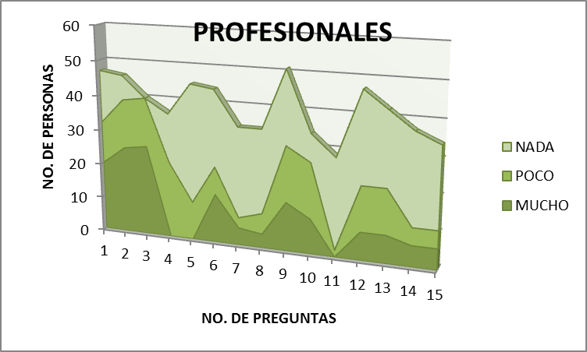
TRATAMIENTO DE LOS RESULTADOS

Slide 16
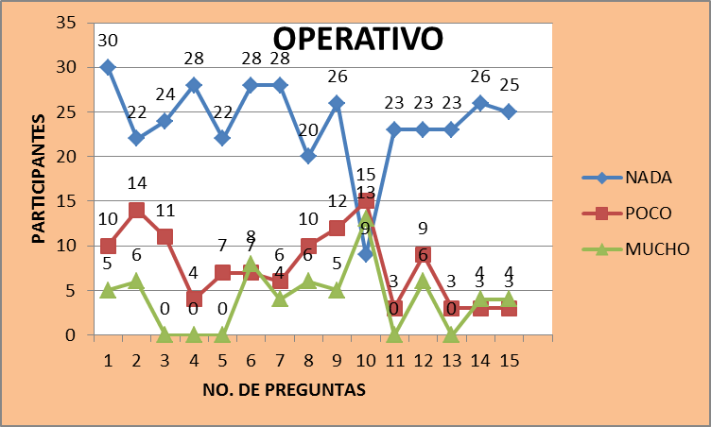
TRATAMIENTO DE LOS RESULTADOS

Slide 17
FASES PARA EL PROYECTO DE INVESTIGACIÓN
PRIMERA FASE
Inicio
Recopilación de información de libros, internet, tesis de grado
SEGUNDA FASE
Clasificar la información
Elaboración de tablas y figuras
Analizar la información
Obtener primeras conclusiones
TERCERA FASE
Identificar y evaluación de los riesgos de acuerdo a los puestos de trabajo de acuerdo a la matriz de 3 x 3 del INSHT
Describir las actividades del proceso de construcción de una plataforma de explotación de petróleo
CUARTA FASE
Implementación de un modelo de identificación y evaluación de riesgos laborales, método de William Fane.
Plan de implementación de un Sistema de S&SO.
Conclusiones y recomendaciones

Slide 18
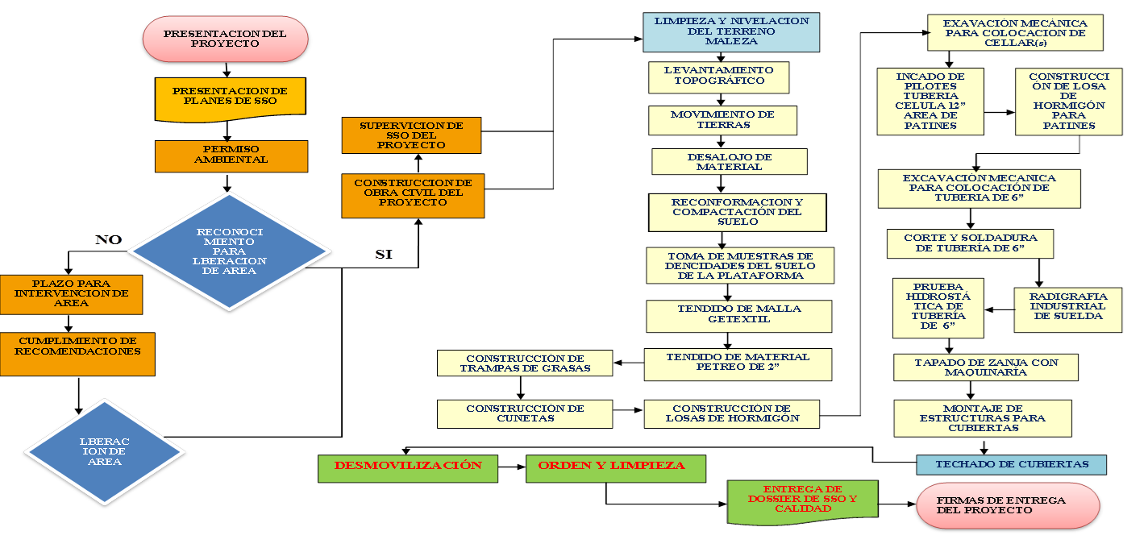
FLUJOGRAMA EN LA CONSTRUCCIÓN DE LA PLATAFORMA DE EXPLOTACIÓN PARA PETRÓLEO

Slide 19
“PROPUESTA MODELO DE GESTIÓN PARA LA IDENTIFICACIÓN Y EVALUACIÓN DE FACTORES DE RIESGOS LABORES EN LA CONSTRUCCIÓN DE UNA PLATAFORA DE EXPLOTACIÓN PETRÓLEO.”
El análisis de los riesgos desde su origen hasta los efectos finales, es sin duda la herramienta crucial de la metodología de seguridad, para la investigación se basa:
Sistema de Gestión de Riesgos del Trabajo SGRT del IESS.
Norma OHSAS 18001:200 y Sistema de Gestión de Riesgos del Trabajo SGRT del IESS.

Slide 20
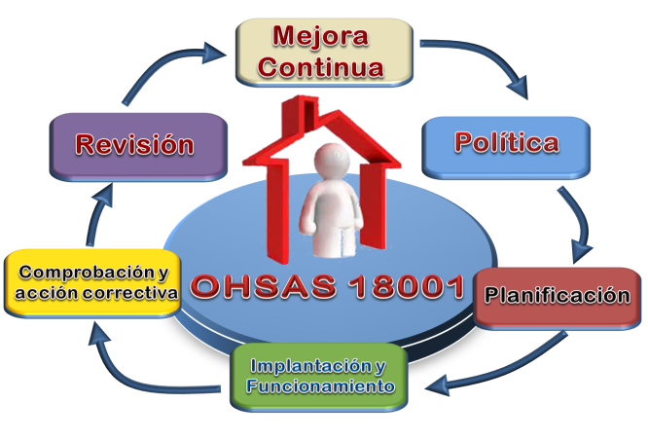
NORMA TÉCNICA OHSAS 18001 - 2007
Figura3. REQUISITOS GENERALES DE LA NORMA TÉCNICA OHSAS 18001-2007
FUENTE: NORMA TÉCNICA OHSAS 18001-2007
A
P
V
H

Slide 21
NORMAS OHSAS 18001
INTRODUCCION
Las normas OHSAS 180001, sobre la gestión de SSO, están previstas para brindar a las organizaciones de un sistema de gestión eficaz que se pueda integrar a otros requisitos de gestión y ayuden a lograr los objetivos de la empresa.

Slide 22
SISTEMA DE AUDITORIAS DE RIESGOS DEL TRABAJO - SART
De acuerdo a la Resolución CD 333 del 27 del 2010, se emite el reglamento del SISTEMA DE AUDITORIAS DE RIESGOS DEL TRABAJO, a cargo del Seguro General de Riesgos del Trabajo SGRT, para verificar el cumplimiento de la normativa técnico y legal en materia de seguridad de las empresas.

Slide 23
SISTEMA DE AUDITORIAS DE RIESGOS DEL TRABAJO - SART
1. Verificar el cumplimiento técnico legal
2. Diagnostico de S&SO
OBJETIVOS
4. Comprobación y verificación de resultados
3. Implementar el sistema de gestión en la empresa

Slide 24
PROCESO DE GESTIÓN
DE RIESGOS

Slide 25
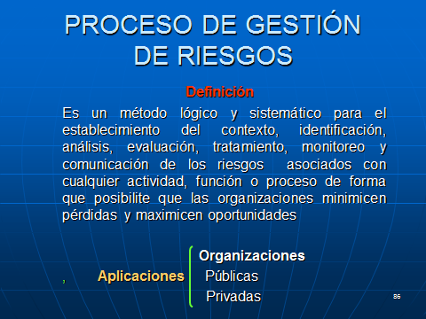

Slide 26
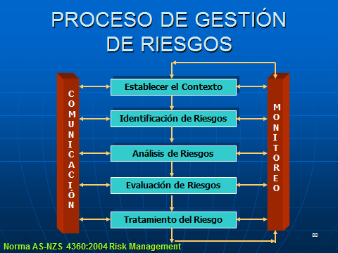

Slide 27
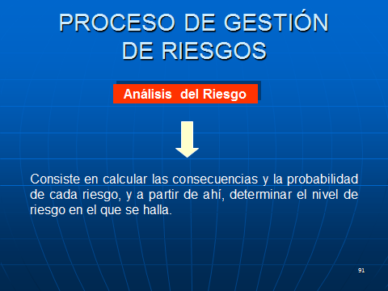

Slide 28
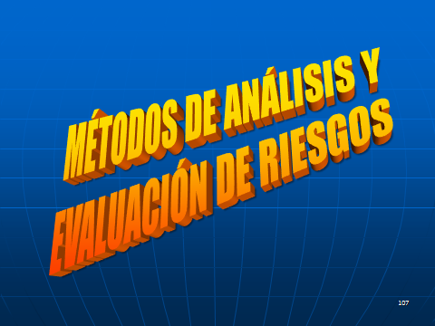

Slide 29
MÉTODO DE WILLIAM FINE
Método matemático de evaluación de riesgos, invitado por William T Fine en el año de 1971
GP = P X E X C
Donde:
GP = Grado de peligro P= Probabilidad
E = Exposición C = Consecuencia

Slide 30
MÉTODO DE WILLIAM FINE
INTERPRETACIÓN DEL GRADO DE PELIGRO

Slide 31
RESUMEN DE LA IDENTIFICACIÓN DE RIESGOS
ÁREA | RIESGO BAJO |  | RIESGO MEDIO |  | RIESGO ALTO |  | RIESGO CRITICO |  | TOTAL A+B+C+D
 | SUBT. A. | % | SUBT. B | % | SUBT. C | % | SUBT. D | %
1. LIMPIEZA Y NIVELACIÓN DE TERRENO | 6 | 33,33 | 7 | 35,59 | 5 | 27,77 | ------- | ------- | 18
2. MOVIMIENTO DE TIERRAS | ------ | ------- | 1 | 20 | 4 | 50 | ------- | ------- | 5
3. DESALOJO DE MATERIAL DE EXCAVACIÓN,. | ------- | -------- | 1 | 25 | 2 | 50 | 1 | 25 | 4
4. Reconformación y compactación de suelo | 4 | 40 | 2 | 20 | 4 | 40 | -- | --- | 10
5. Construcción del cerramiento perimetral | 3 | 23,07 | 5 | 61,54 | 2 | 15,38 | --- | ---- | 13
6. Toma de muestra y densidad del suelo | 2 | 22,22 | 4 | 44,44 | 1 | 11,11 | 2 | 22,22 | 9
7. Tendido de material pétreo | -- | -- | 2 | 50 | 2 | 50 | -- | --- | 4
8. Tendido de malla geo textil | 1 | 33,33 | 2 | 65,67 | -- | --- | --- | --- | 3
9. Construcción de cunetas y cajas API | -- | -- | 3 | 75 | 1 | 25 | -- | -- | 4
10. Hincado, corte y soldadura de tubería | 2 | 14,28 | 2 | 14,28 | 7 | 50 | 3 | 21,42 | 14

Slide 32
RESUMEN DE LA IDENTIFICACIÓN DE RIESGOS
AREA | RIESGO BAJO |  | RIESGO MEDIO |  | RIESGO ALTO |  | RIESGO CRITICO |  | TOTAL A+B+C+D
11. Bodega y almacenamiento de equipos | -- | -- | 4 | 100 | -- | --- | --- | --- | 4
12. Bodega y recepción de despacho de materiales | 4 | 57,14 | 2 | 26,57 | 1 | 14,26 | -- | -- | 7
13. Canchón de maquinaria y equipos | 5 | 71,43 | 2 | 28,57 | -- | -- | --- | --- | 7
14. Sistema contra incendio | 3 | 50 | 2 | 33,33 | -- | -- | 1 | 16,67 | 6
TOTAL | 30 | 27,78 | 42 | 38,89 | 29 | 26,85 | 7 | 6,48 | 108

Slide 33
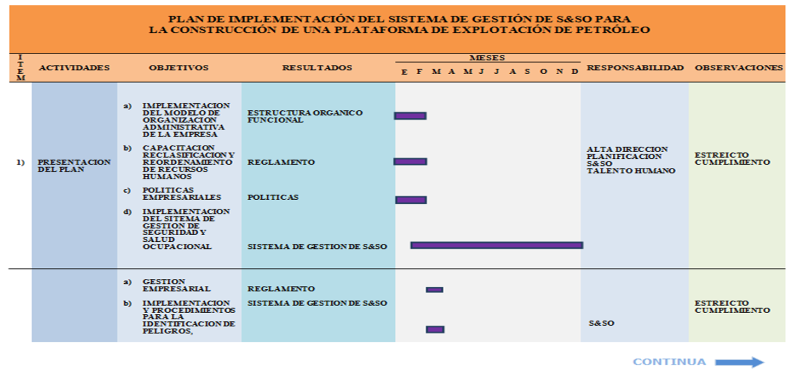
PLAN DE IMPLEMENTACIÓN DEL SISTEMA DE GESTIÓN DE S&SO PARALA CONSTRUCCIÓN DE UNA PLATAFORMA DE EXPLOTACIÓN DE PETRÓLEO

Slide 34
CONCLUSIONES
De conformidad con las normas y procedimientos; aplicando procesos Gerenciales, direccionados a través de una Gestión Técnico Jurídica; involucrados en los proyectos no sólo de explotación de Petróleo; se realiza el estudio de los factores de riesgos: Físicos, Químicos, Mecánicos, Biológicos, ergonómicos y psicosociales.
producto del desconocimiento de trabajadores y técnicos, quienes no dan la importancia mínima a la seguridad y salud ocupacional y la prevención para el control de riesgos dando como resultado que los peligros se mantengan latentes y originen incidentes y accidentes en los centros laborales.

Slide 35
RECOMENDACIONES
    Con el objeto de mantener bajo control todos los peligros y minimizar los riesgos, de acuerdo a una identificación de los factores de riesgos laborales; Implementar el Sistema de Gestión propuesto, cubriendo así, los requerimientos exigidos por el Sistema de Auditoría de Riesgos del Trabajo (SART) como la verificación del cumplimiento por el Ministerio de Relaciones laborales (MRL), para mejorar las condiciones de trabajo en la construcción de una plataforma para explotación de petróleo.

Slide 36
RECOMENDACIONES
    Los trabajadores de la construcción al ser categorizados de alto riesgo deben ser analizados y contemplados en su totalidad, con el propósito de crear una cultura de prevención a los riesgos que están expuestos en la actividades de construcción de plataformas para extracción de petróleo, es necesario establecer estrictos procedimientos para la identificación de riesgos laborales. Uno de ellos puede ser el cumplir con Permiso de Trabajo.

Slide 37
